Slide 1
VY_32_INOVACE_2.1.FJ4.07/Št
Autor materiálu: Andrea Šteflová
Datum vytvoření: prosinec 2012
Vzdělávací oblast: jazyk a jazyková komunikace
Vyučovací předmět: seminář z francouzského jazyka
Ročník: 4., oktáva
Téma: Státní svátky ve Francii – dny pracovního klidu
Druh materiálu: prezentace, pracovní list
Klíčová slova: Nový rok, Velikonoce, Svátek práce, Příměří 1945, Nanebevstoupení Páně, Svatodušní svátky (Letnice), Národní svátek, Nanebevzetí Panny Marie, Všech svatých, Příměří 1918, Vánoce
Anotace: výklad učiva, samostatná práce

Slide 2
Fêtes en France
VY_32_INOVACE_2.1.FJ4.07/Št
Jours fériés

Slide 3
Classification des fêtes
VY_32_INOVACE_2.1.FJ4.07/Št
Le calendrier comporte des fêtes civiles ou religieuses.
On peut les diviser
soit:
Du point de vue du jour de travail:
Certaines de ces fêtes sont les jours dits fériés (ou chommées) et on ne travaille pas en France
D‘autres fêtes, dites non fériées (ou non chommées), les Français vont au travail.
soit:
Du point de vue de la date:
Avec des dates fixes se répétant régulièrement chaque année
Les fêtes mobiles dont les dates changent

Slide 4
11 jours fériés en France
VY_32_INOVACE_2.1.FJ4.07/Št
8 sont fixes:
Le 1er janvier, le Jour de l‘an
Le 1er mai, la fête du Travail
Le 8 mai, l‘Armistice de 1945
Le 14 juillet, la fête nationale
Le 15 août, l‘Assomption
Le 1er novembre, la Toussaint
Le 11 novembre, l‘Armistice de 1918
Le 25 décembre, Noël
3 sont mobiles:
Le lundi de Pâques
Le jeudi de l‘Ascension
Le lundi de Pentecôte

Slide 5
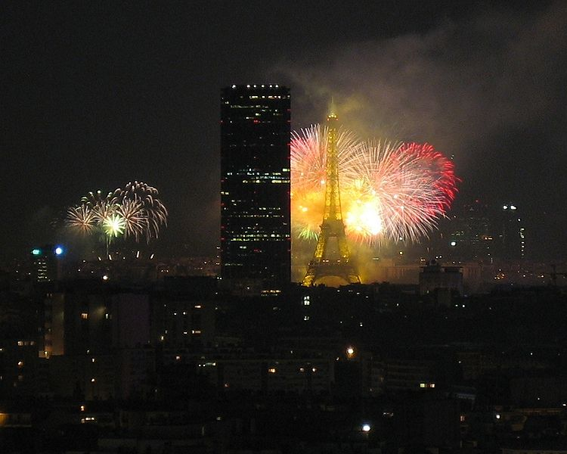
Le 1er janvier, le Jour de l‘an
VY_32_INOVACE_2.1.FJ4.07/Št
La fête civile, fixe, fériée
Elle clôt les fêtes de fin d‘année
Le fête commence la veille, le réveillon de la Saint-Sylvestre réunit des amis
À minuit, on débouche les bouteilles de champagne, on s‘embrasse, on échange des vœux de bonne année et de bonne santé, on prend de bonnes résolutions pour la nouvelle année, il y a souvent des feux d‘artifice
Des oncles et des tantes offrent à leurs neveux et nièces des étrennes (une somme d‘argent). On les donne aussi aux gens qui rendent services: aux éboueurs, aux femmes de ménage, aux facteurs, aux concièrges…
Auteur: Thierry Bézecourt

Slide 6
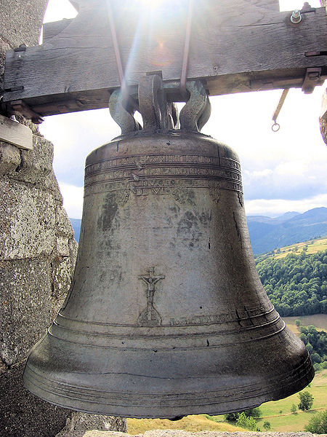
Pâques
VY_32_INOVACE_2.1.FJ4.07/Št
La fête chrétienne, mobile
Elle commémore la résurrection du Jésus-Christ
Elle a lieu le dimanche qui suit la première lune après l‘équinoxe de printemps – entre le 22 mars et le 25 avril
Le lundi qui suit est le jour férié
Les cloches des églises s‘arrêtent de sonner pendant 3 jours en signe de deuil, à compter du vendredi saint, date de la mort de Jésus, jusqu‘au dimanche de Pâques, date de la ressurection
On dit que les cloches partent à Rome et reviennent chargées de cadeaux
Les cloches se remettent à sonner le matin de Pâques, les enfants recherchent des cadeaux tombés du ciel – œufs, lapins, poules, poissons et cloches en chocolat (parfois cachés dans le jardin)
Le lundi de Pâques, on mange de l‘agneau en famille
Auteur: Fabien1309

Slide 7
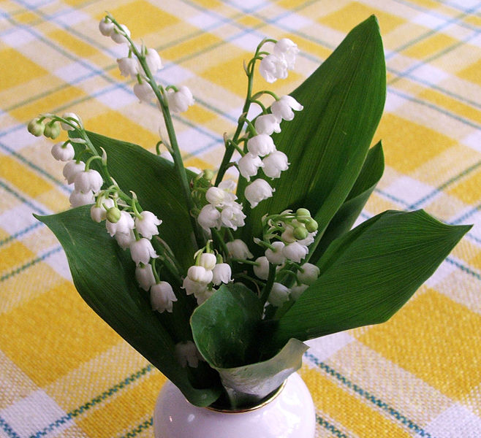
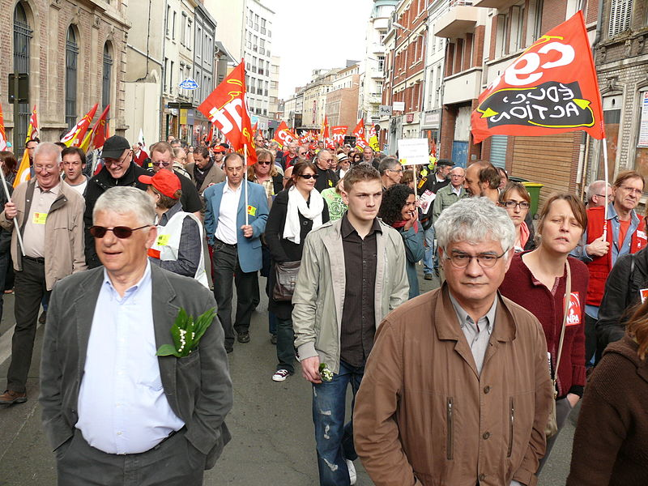
Le 1er mai, la fête du Travail
VY_32_INOVACE_2.1.FJ4.07/Št
Auteur: Jüppsche
La fête civile, fixe, fériée
En 1889, le Congrès international socialiste, a déclaré ce jour de revendication des travailleurs
Symboles: les défilés des syndicats, on offre un brin de muguet en guise de porte-bonheur
Auteur: Claude Villetaneuse

Slide 8
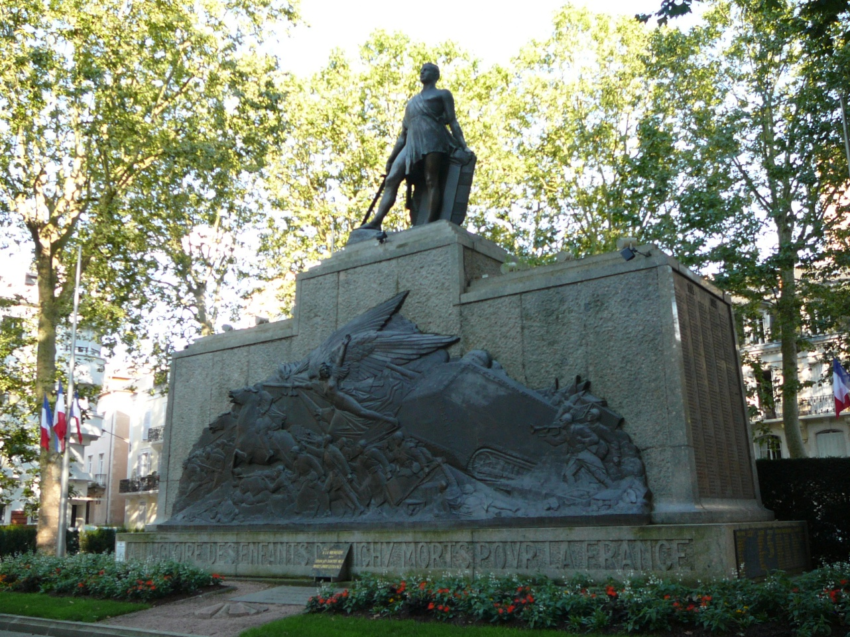
Le 8 mai, l‘Armistice de 1945
VY_32_INOVACE_2.1.FJ4.07/Št
La fête civile, fixe, fériée
Le jour anniversaire de la fin de la Seconde Guerre mondiale et de la victoire de 1945

Slide 9
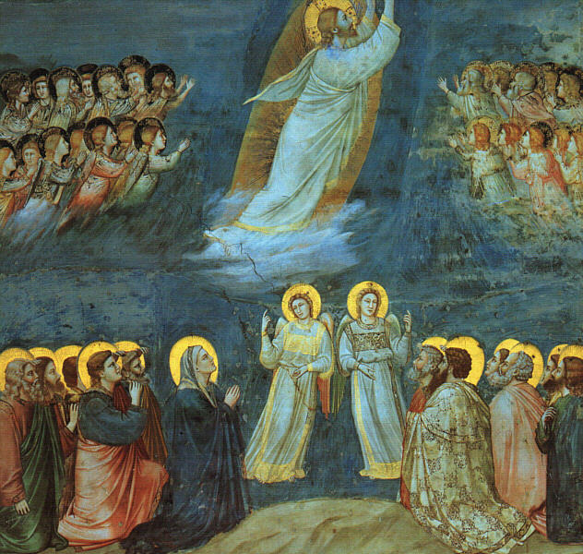
Le jeudi de l‘Ascension
VY_32_INOVACE_2.1.FJ4.07/Št
La fête chrétienne, mobile, fériée
La fête qui a lieu un jeudi, 40 jours après le dimanche de Pâques
Elle célèbre le miracle de l‘élévation de Jésus-Christ dans le ciel, 40 jours après sa résurrection

Slide 10
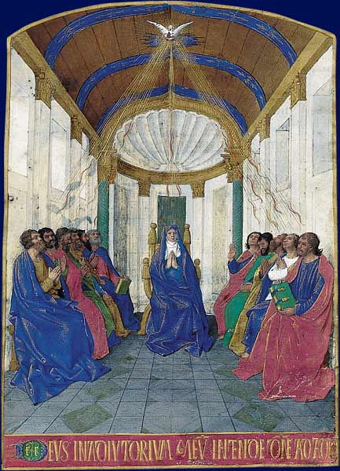
Le lundi de Pentecôte
VY_32_INOVACE_2.1.FJ4.07/Št
La fête chrétienne, mobile, fériée
La fête qui a lieu 10 jours après l‘Ascension, elle tombe le lundi
Elle commémore la venue du Saint Esprit cinquante jours après Pâques sur les apôtres de Jésus et la naissance de l‘Église

Slide 11
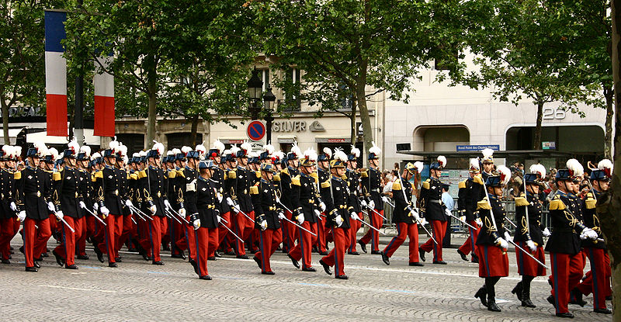
Le 14 juillet, la fête nationale
VY_32_INOVACE_2.1.FJ4.07/Št
Auteur: Adrien Marquette
La fête civile, fixe, fériée
Ce jour commémore la prise de la Bastille en 1789, l‘épisode emblématique de la Révolution française
Symboles: les défilés militaires dans les grandes villes (à Paris sur les Champs-Élysées en présence du président de la République), à la nuit tombée, on tire des feux d‘artifice

Slide 12
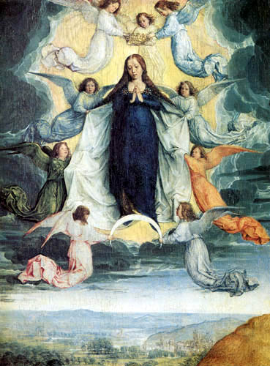
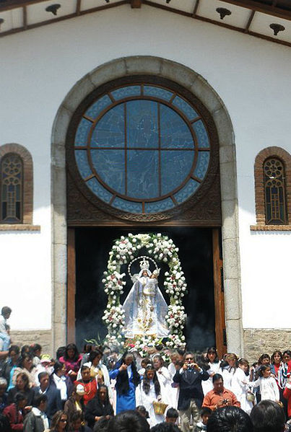
Le 15 août, l‘Assomption
VY_32_INOVACE_2.1.FJ4.07/Št
La procession de la Vierge
Auteur: Ondando
La fête chrétienne, fixe, fériée
Cette fête fait référence à l‘enlèvement miraculeux de la Vierge par les anges
On organise des processions religieuses et des fêtes folkloriques

Slide 13
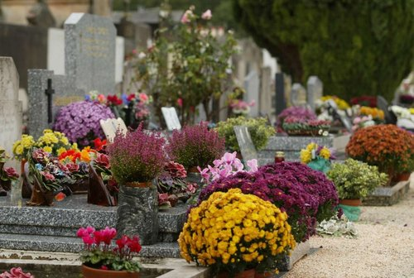
Le 1er novembre, la Toussaint
VY_32_INOVACE_2.1.FJ4.07/Št
La fête chrétienne, fixe, fériée
On célèbre tous les saints
Le lendement, le 2 novembre, c‘est la fête de tous les morts
Les Français vont dans les cimetières déposer des chrysanthèmes

Slide 14
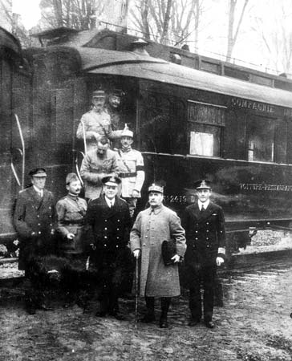
Le 11 novembre, l‘Armistice de 1918
VY_32_INOVACE_2.1.FJ4.07/Št
La fête civile, fixe, fériée
Cette date a mis fin à la 1ère Guerre mondiale
On dépose des fleurs sur les monuments aux morts élevés en hommage aux victimes de cette guerre
C‘est aussi la date de la Saint-Martin, on dit « l‘été de Saint Martin » ce qui signifie les derniers beaux jours avant l‘hiver
Cette photographie a été prise après la signature de l'armistice à la sortie du « wagon de l'Armistice »

Slide 15
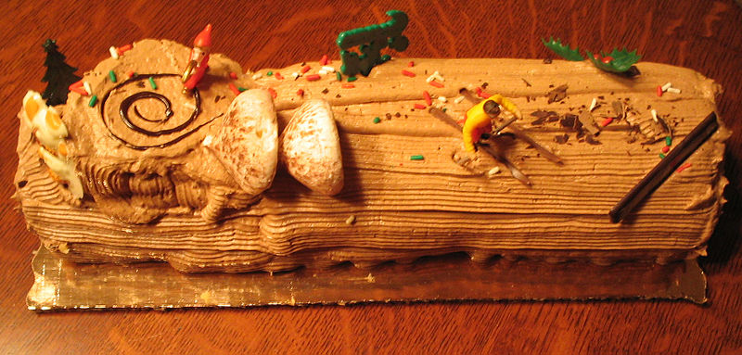
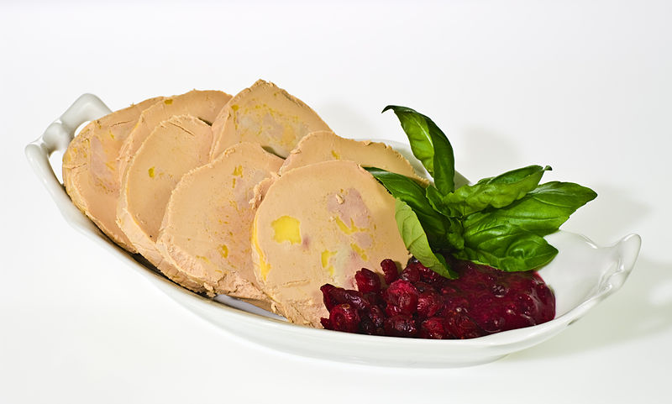
Le 25 décembre, Noël
VY_32_INOVACE_2.1.FJ4.07/Št
Auteur: Nikodem Nijaki
La bûche de Noël
Le foie gras
La fête chrétienne, fixe, fériée
On célèbre la naissance du Christ, c‘est essentiellement la fête familiale
Le 24 décembre, les Français travaillent et les catholiques vont à la messe de minuit
Le matin du 25 décembre, le Père Noël apporte des cadeaux qu‘il dépose au pied du sapin de Noël décoré de boules de verre brillantes, de guirlandes, de friandises…
Les repas traditionnels: le foie gras, la dinde souvent farcie de marrons, la bûche de Noël (un gâteau en forme de bûche de bois qu‘on brûlait dans la cheminée), les huîtres, les fruits de mer, le homard
D‘autres symboles: la crèche, les cantiques de Noël
La carte de Noël « Joyeux Noël et Bonne Année »

Slide 16
Associez les fêtes à leurs symboles
VY_32_INOVACE_2.1.FJ4.07/Št
  Fêtes
Symboles
Pâques
La fête du Travail
Le Jour de l‘an
L‘Assomption
Le 14 juillet
La Toussaint
L‘Armistice de 1918
Noël
L‘Armistice de 1945
L‘Ascension
Les chrysanthèmes
Les défilés militaires
La Vierge Marie
La dinde farcie
L‘élévation du Christ dans le ciel
La fin de la 2e Guerre mondiale
Le muguet
Du champagne
Les cloches
La fin de la 1ère Guerre mondiale

Slide 17
VY_32_INOVACE_2.1.FJ4.07/Št
Bibliographie:
Rœsch, R., Rolle-Harold, R.: La France au quotidien. Presses universitaires de Grenoble. Grenoble, 2008.
Photos, images:
http://fr.wikipedia.org/wiki/Fichier:La_Pentec%C3%B4te.jpg
http://fr.wikipedia.org/wiki/Fichier:Paris-fireworks-14-july-2005.jpg
http://fr.wikipedia.org/wiki/Fichier:Cloche_Saint-Antoine_Murat.JPG
http://fr.wikipedia.org/wiki/Fichier:Maigloeckchen_2.jpg
http://fr.wikipedia.org/wiki/Fichier:1er_mai_2010_%C3%A0_Amiens_(France).JPG
http://fr.wikipedia.org/wiki/Fichier:Armisticetrain.jpg
http://fr.wikipedia.org/wiki/Fichier:Giotto_-_Scrovegni_-_-38-_-_Ascension.jpg
http://fr.wikipedia.org/wiki/Fichier:ESM_Saint-Cyr_14_07_07.jpg
http://fr.wikipedia.org/wiki/Fichier:Procesion_de_la_virgen_de_la_Asunci%C3%B3n.jpg
http://fr.wikipedia.org/wiki/Fichier:Ascension_of_the_virgin_Michel_Sittow.jpg
http://fr.wikipedia.org/wiki/Fichier:Yulelog.jpg
http://fr.wikipedia.org/wiki/Fichier:Foie_gras_IMGP2349.jpg

